Slide 1
模式识别
Pattern Recognition
第3讲 线性判别函数分类器

Slide 2
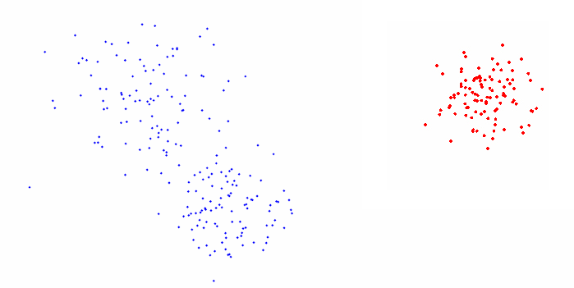
Notes:
经过特征抽取之后，一个模式可以用 维特征空间中的一个点 来表示，当特征选择适当时，可以使同一类模式的特征点在特征空间中某个子区域内分布，另一类模式的特征点在另一子区域分布（例如苹果和橙子的问题）。这样，我们就可以用空间中的一些超曲面将特征空间划分为一些互不重叠的子区域，使不同类别的模式分布在不同的子区域中。这些超曲面称为判别界面，可以用一个方程来表示称为是判别函数(Discriminant Function)。
在所有的函数形式中，线性函数是一种最简单的形式，下面我们就从线性判别函数入手来研究判别函数分类器。

Slide 3
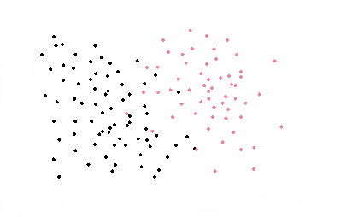

Slide 4
3.1线性判别函数和线性分类界面
线性判别函数
 | 3维空间平面 | d维空间超平面
代数形式
向量形式
其中 W:权值矢量
:偏置
d维特征空间中的超平面方程
特征矢量：x=(x1, x2,…, xd)^{T}
权矢量w=(w1, w2, …, wd)^{T}:
偏置(bias)：w0

Slide 5
3.1线性判别函数和线性分类界面
线性判别函数
H将特征空间划分为两区域R1,R2
权矢量w垂直于分类面H，指向R1区域

Slide 6
3.1线性判别函数和线性分类界面
线性判别函数——断言
点到平面的距离
原点到平面距离：
线性判别函数：

Slide 7
3.1线性判别函数和线性分类界面
两类问题线性判别准则
已知一组训练样本,如何计算出合适的w，w₀？
——分类器的学习
线性分类界面H是d维空间中的一个超平面；
分类界面将d维空间分成两部分，R₁，R₂分别属于两个类别；
判别函数的权矢量w是一个垂直于分类界面H的矢量，其方向指向区域R₁ ；
偏置w₀与原点到分类界面H的距离有关：

Slide 8
3.2感知器算法
线性判别函数分类器的学习
现有属于两个类别的训练样本集 D={x₁, x_{2,…,} x_{1n}} 分别标记为ω_{1,}ω₂用这些样本来确定一个判别函数
的权矢量w及偏置w₀ 。
在线性可分的情况下，希望得到的判别函数能够将所有的训练样本正确分类：
线性不可分的情况下，判别函数产生错误的概率最小。
线性判别函数：

Slide 9
3.2感知器算法
 | 线性判别函数 | 线性判别函数的增广形式
函数形式
判别规则
增广权矢量：
样本规范化：
统一形式：

Slide 10
线性判别函数的增广形式
y=(1, x₁, x₂,…, x_{d})^{T}: 增广的特征矢量；
a=(w₀, w₁, w₂, …, w_{d}) ^{T}: 增广的权矢量；
在线性可分的情况下，希望得到的判别函数能够将所有的训练样本y_{i}正确分类：
不等式组的求解？

Slide 11
不等式组求解方法—梯度下降法
求解不等式组采用的最优化的方法：
定义一个准则函数J(a)，当a是解向量时，J(a)为最小；
采用最优化方法求解标量函数J(a)的极小值。
最优化方法采用最多的是梯度下降法，
设定初始权值矢量a(1)，然后沿梯度的负方向迭代计算：
其中η(k)称为学习率，或称步长。
Notes:
解释一下准则函数，准则函数的梯度，剃度下降法的道理
剃度下降法找到的是极小点，而不是最小点，在线性分类器的学习中，可以通过构造准则函数解决

Slide 12
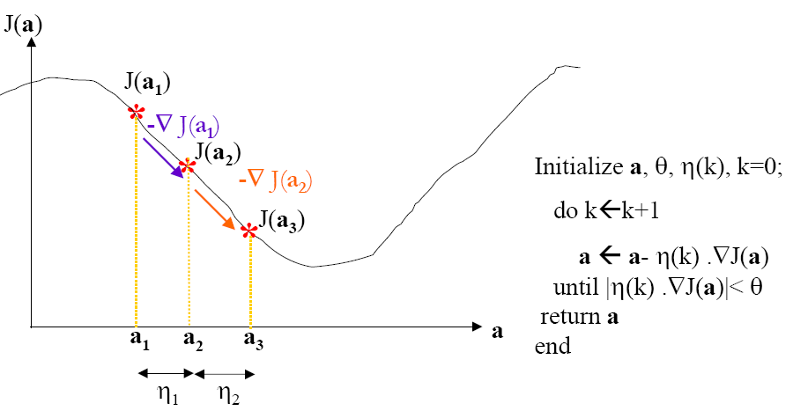
不等式组求解方法—梯度下降法
Notes:
解释一下准则函数，准则函数的梯度，剃度下降法的道理
剃度下降法找到的是极小点，而不是最小点，在线性分类器的学习中，可以通过构造准则函数解决

Slide 13
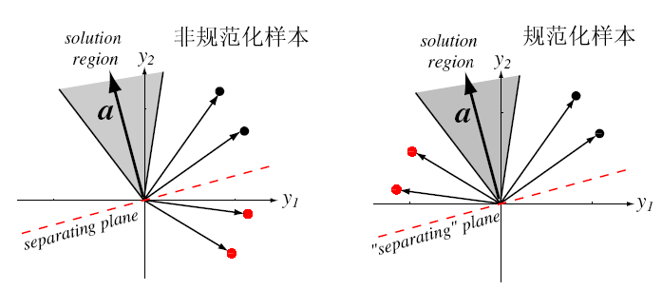
解区域的几何解释(特征空间中）
特征空间中：矢量a是垂直于分类界面的矢量：
Notes:
满足上述不等式组的向量A可能不唯一，增广形式下，分类界面是一个通过原点的超平面

Slide 14
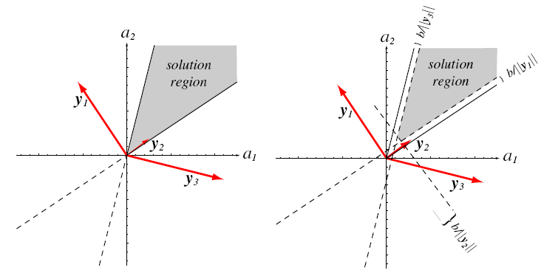
解区域的几何解释(权空间中）
权空间中：a^{T}y_{i}=0是一个通过原点的超平面，y_{i}是法向量，a是空间中一个点。
Notes:
线性分类器的学习实际上就是在权空间中寻找一个满足要求的点。

Slide 15
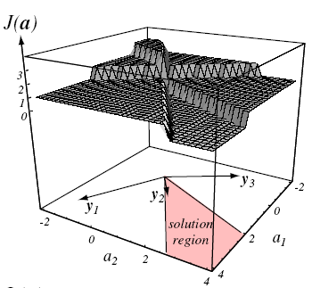
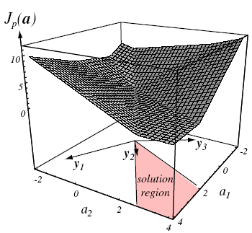
4.2感知器算法
最少错分样本数准则：
感知器准则：错分样本到分类界面 “距离”之和
连续、
梯度不为0
可迭代优化！
不连续、梯度为0
无法进行迭代优化！

Slide 16
感知器算法(批量调整版本)
begin initialize , ,θ, k←0
do k←k+1
until
return a
end
Notes:
η(k)的取法： η(k)=1， η(k)=1/k

Slide 17
感知器算法(单样本调整版本)
begin initialize , k←0
do k←(k+1)mod n
if y_{k} is misclassified by a then
until all patterns properly classified
return a
end

Slide 18
练习：
有两类模式的训练样本：
ω₁：{ (0,0), (0,1) }
ω₂：{ (1,0), (1,1) }
用感知器算法求取判别函数，将两类样本分开，
初始权矢量为 ，第3维为偏置，
学习率
Notes:
C=1, a(1) = (0,0,1)’

Slide 19
五十年代Rosenblatt提出的一种自学习判别函数生成方法，
企图将其用于脑模型感知器，因此被称为感知准则函数。
随意确定的判别函数初始值，在对样本分类训练过程中逐步修正直至最终确定。

Slide 20
感知器算法收敛证明
如果训练样本线性可分，固定增量算法给出的权向量序列必定终止于某个解向量
每次校正，都使权向量更靠近解区域
如果 是解向量，随着训练样本的增加有：
Notes:
可以结合“口袋算法”改进，依据概率收敛。

Slide 21
感知器算法收敛定理
设 是解向量则 ，令 为一比例因子，有：
为错分样本
设
每次校正后，从 到 的平方距离减少了
Notes:
可以结合“口袋算法”改进，依据概率收敛。

Slide 22
感知器算法收敛定理
每次校正后，从 到 的平方距离减少了
经过k步校正后
经过不超过k₀步校正后，校正终止
与解向量最接近正交的样本（收敛的难点）
Notes:
可以结合“口袋算法”改进，依据概率收敛。

Slide 23
感知器算法的特点
学习率的选择
当样本线性可分情况下，学习率 合适时，算法具有收敛性；
收敛速度
线性不可分的训练样本集
当样本线性不可分情况下，算法不收敛，且无法判断样本是否线性可分。
Notes:
可以结合“口袋算法”改进，依据概率收敛。

Slide 24
感知器算法推广
错误分类点数：
感知器判据：
平方误差判据：
规范化平方（裕量）误差判据：
不连续
梯度不连续
梯度连续
克服边界点及||y||的影响
松弛算法
Notes:
可以结合“口袋算法”改进，依据概率收敛。

Slide 25
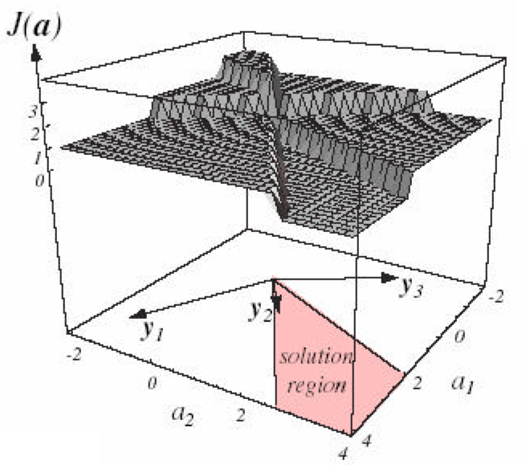
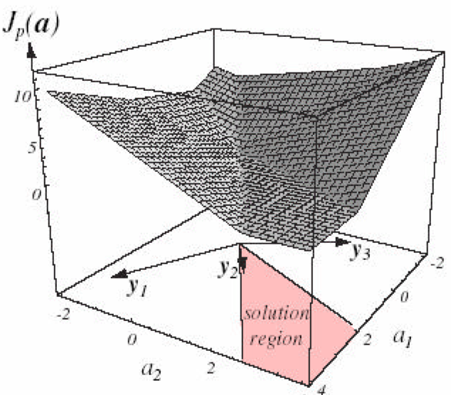
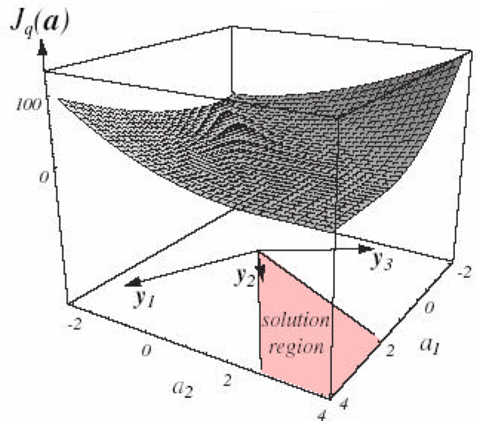
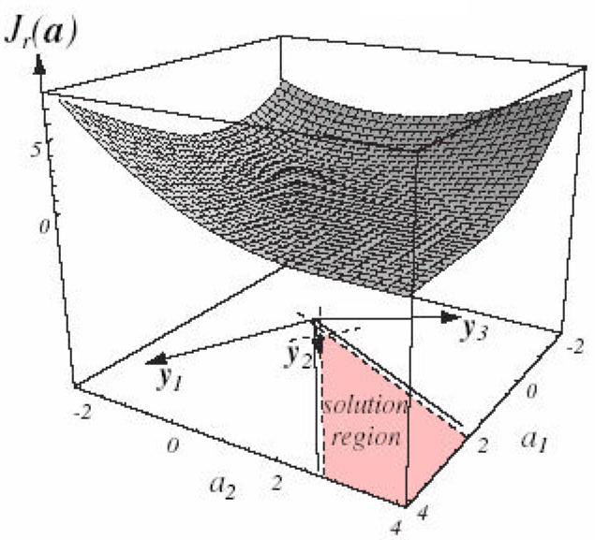
Notes:
可以结合“口袋算法”改进，依据概率收敛。

Slide 26
线性不可分情况 ——思路1：降低要求（口袋算法）
全部分对
尽力分对
每一轮学习之后，如果更新权值能够正确识别更多的训练样本，则将其放入“口袋”。
依据概率1收敛于错误分类训练样本数最少的超平面

Slide 27
线性不可分情况 ——思路2：改变标准（最小平方误差）
不等式组求解
方程组求解

Slide 28
3.3最小平方误差算法(LMSE)
LMSE基本思想：求解线性不等式组的问题转化为求解线性方程组
超定方程的最小误差平方解
当 时，方程为超定方程
Notes:
这是一个比线性不等式组更强的条件，当n=d+1时可以直接求解，但通常n>>d+1，需要采用伪逆的方法求解
Y的一行是样本的转置

Slide 29
平方误差准则（MSE）
定义误差矢量e，用e长度的平方作为准则函数：

Slide 30
权值矢量的求解(伪逆求解法)
称为Y的伪逆矩阵，有
当样本数量n远大于特征维数d时， 通常可逆
伪逆矩阵的更一般形式：
该极限总存在，且 是 MSE解

Slide 31
有两类模式的训练样本：
ω₁：{ (1,2), (2,0) } ω₂：{ (3,1), (2,3) }
用LMSE算法求取判别函数，将两类样本分开。
令所有裕量均为1，求判决边界方程。
1，通过向量增广得到Y：
2，计算Y的伪逆
3，b=(1,1,1,1)^{T}, 计算a=Y⁺b

Slide 32
权值矢量的求解(迭代求解)
伪逆法
1， 可能为奇异阵
2，计算量巨大。
迭代求解法：梯度下降法
最小均方算法（Least-mean-squared，LMS）
Notes:
此算法由Widrow 和 Hoff提出，也称为Widrow-Hoff算法。

Slide 33
权值矢量的求解(迭代求解法)
begin initialize a(0), b, θ, η(•), k←0；
do k ← k +1；
until
return a
end
Notes:
此算法由Widrow 和 Hoff提出，也称为Widrow-Hoff算法。

Slide 34
LMSE算法的特点
算法的收敛依靠η(k)的衰减，一般取η(k)=η(1)/k；
算法对于线性不可分的训练样本也能够收敛于一个均方误差最小解；
实际中常取b=1，当样本数趋于无穷多时，以最小均方误差逼近贝叶斯判别函数；
当训练样本线性可分的情况下，算法未必收敛于一个分类超平面（依赖于b）。
模式分类5.8.3
Notes:
书第201页有一个小例子说明第4点

Slide 35
LMSE算法

Slide 36
非线性判别函数
异或问题：线性判别函数无法处理异或问题
解决方法：引入非线性判别函数
广义线性判别：从“一次线性”函数到“高次多项式函数”
核方法：低维空间核函数，相当于高维空间中的内积，隐式实现高维空间线性判别（支持向量机SVM）
多层感知器：非线性映射+线性判别

Slide 37
广义线性判别函数
直线不能分开异或问题
换成双曲线就可以
换一种说法：
映射到三维空间就可以
高次多项式函数
广义线性判别函数
二维平面上的二次曲线非线性判别 = 三维空间中的线性判别

Slide 38
广义线性判别函数
更复杂的非线性问题，用更高次的多项式函数
等价于映射到更高维空间中，进行线性判别
更一般地，不限于多项式判别
在低维空间中“分不开”，就扩展到高维空间中去吧！

Slide 39
广义线性判别函数
非线性映射的方式多种多样，无法判断什么样的非线性映射能够保证映射之后的样本是线性可分的；
维数灾难：
高维空间中学习线性分类器需要更多的训练样本，
一定训练样本数的条件下，过高的映射特征维数可能造成分类器对测试样本的识别率下降。

Slide 40
作业：
2.“构建代价函数，然后采用最优化方法求解”是模式识别领域的最基本、最重要的思维方式，讨论以下问题：
2.1比较分析“感知器算法” 及“最小平方误差算法” 构建代价函数时的不同思想及其对算法性能的影响。
2.2 代价函数的构建需要注意哪些问题？
2.2选择优化方法时，要注意哪些问题？为啥“梯度下降法”这么受欢迎？

Slide 41
线性判别函数下降法（小结）
名称 | 固定增量法
准则
算法
条件
备注 | 若线性可分，收敛到 的解； 总有界

Slide 42
线性判别函数下降法（小结）
名称 | 伪逆法
准则
算法
条件
备注 | 典型的MSE解。特别选择b，将获得Fisher线性判别和对贝叶斯判别的MSE逼近

Slide 43
线性判别函数下降法（小结）
名称 | 最小均方（LMS）法
准则
算法
条件
备注 | 趋于极小化 的解

Slide 44
3.4多类别分类问题
思路1：构造多类别分类优化准则，直接实现多类别分类
思路2 ：多分类问题转化为若干二分类问题
一对多
一对一
多对多
Notes:
Ambiguous region：模糊区域或拒识区域

Slide 45
3.4.1一对多方式
每一类模式可以用一个超平面与其它类别分开；
这种情况可以把c个类别的多类问题分解为c个两类问题解决，需要c个线性分类界面；
第i类与其它类别之间的判别函数：

Slide 46
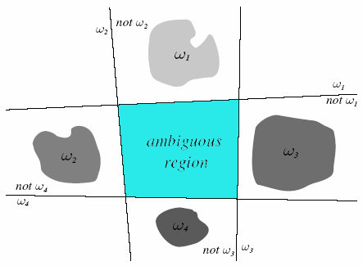
一对多判别规则
若存在i，使得g_{i} (x)>0， g_{j} (x)<0，j≠i，则判别x属于ω_{i} 类；
其它情况，拒识。
存在着多个区域无法确定其类别属性

Slide 47
3.4.2 一对一方式
每两个类别之间可以用一个超平面分开；
c个类别的问题需要c(c-1)/2个线性分类界面；
第i类与第j类之间的判别函数为：

Slide 48
一对一判别准则
如果对任意 j≠i ，有 g_{ij}(x) ≥ 0 ，则决策x属于ω_{i}。
其它情况，则拒识。
可能存在拒识区域
调整分类界面可以消除
Notes:
Gij(x)=-gji(x)

Slide 49
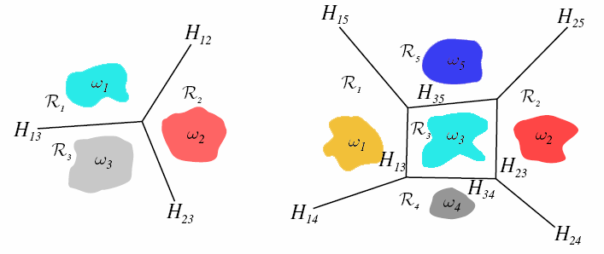
一对一判决特例——最大值判别
每个类别构造一个判别函数
等价于

Slide 50
多对多判决
按一定方法，每次选若干类作为正类，若干类作为反类
纠错输出编码（Error Correcting Output Codes）
编码：对N个类别做M次二分类
解码：M个分类器分别进行预测、编码。将预测编码与各类别各自编码进行比较，返回距离最小值作为结果。

Slide 51
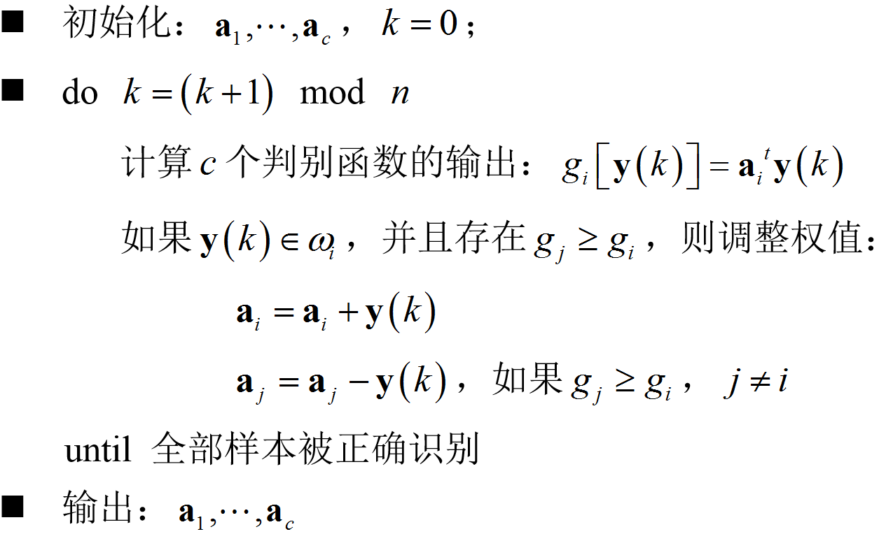
3.4.3 扩展的感知器算法 ——最大值分类面的学习
对训练样本增广、但不规范化（多个类别，无法规范）

Slide 52
3.4.4 感知器网络
1943年McCulloch和Pitt提出了人工神经元模型
输出
输入
净输入
激活函数
权值
当 f 为符号函数时，“神经元”等价于“线性判别函数”

Slide 53
激活函数（传输函数）
名称 | 输入n/输出y | 图标 | 名称 | 输入n/输出y | 图标
硬极限 |  |  | 对称硬极限
线性 |  |  | 正线性
饱和线性 |  |  | 对称饱和线性
对数-S型 |  |  | 双曲正切S型
竞争
C

Slide 54
3.4.4 感知器网络
两层感知器网络（线性网络）
需要解决多个类别分类问题，由多个神经元构成一个神经网络
输出：可用多种方式
1）直接编码
2）进制编码
3）最大值
学习：网络结构、激活函数已确定，如何学习连接权值w？
——最小平方误差法
输入：d+1维增广特征矢量

Slide 55
3.4.4 感知器网络
两层感知器网络的学习
将所有的训练样本写成“样本矩阵” ，以及对应的“期望输出矩阵”
输出层神经元权值写成矩阵形式，每列对应一个神经元的权值矢量
构建矩阵方程 ，采用最小平方误差法求近似解。
伪逆法
梯度下降法

Slide 56
3.4.4 感知器网络
两层感知器网络的学习
目标函数
最小平方误差代价函数
代价函数求导
求解 | 伪逆法
 | 梯度下降法
矩阵的Frobenius范数

